Slide 1

LINGUAGGIO E COMUNICAZIONE
STRUTTURA, CNV
PENSIERO E CULTURA

Slide 2
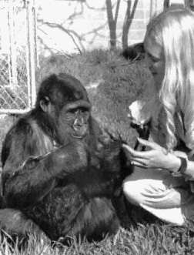
COMUNICAZIONE
Segni, segnali, richiami
Lingua orale / scritta
NV (cinesica, prossemica)
Trasmissione culturale
Produttività, universalità semantica
Spostamento o distanziamento

Slide 3

Linguaggio
È un sistema di simboli vocali arbitrari usato dagli esseri umani
per codificare e comunicare l’esperienza di sé e del mondo
è un’arma a doppio taglio: permette di comunicare ma crea anche barriere linguistiche
gli elementi del codice linguistico sono arbitrari, non prestabiliti geneticamente

Slide 4
UNIVERSALITÀ SEMANTICA
Le lingue sono composte da un
numero RIDOTTO
di suoni ARBITRARI (fonemi) che coordinati in sequenze trasmettono SIGNIFICATO
⇒ DUPLICITÀ DI STRUTTURE

Slide 5

SISTEMI FONEMICI
Molti suoni simili acusticamente (foneticamente) vengono
percepiti come contrastivi per cause culturali
es. vibrazione sonora “d”
vibrazione sorda “t”

Slide 6
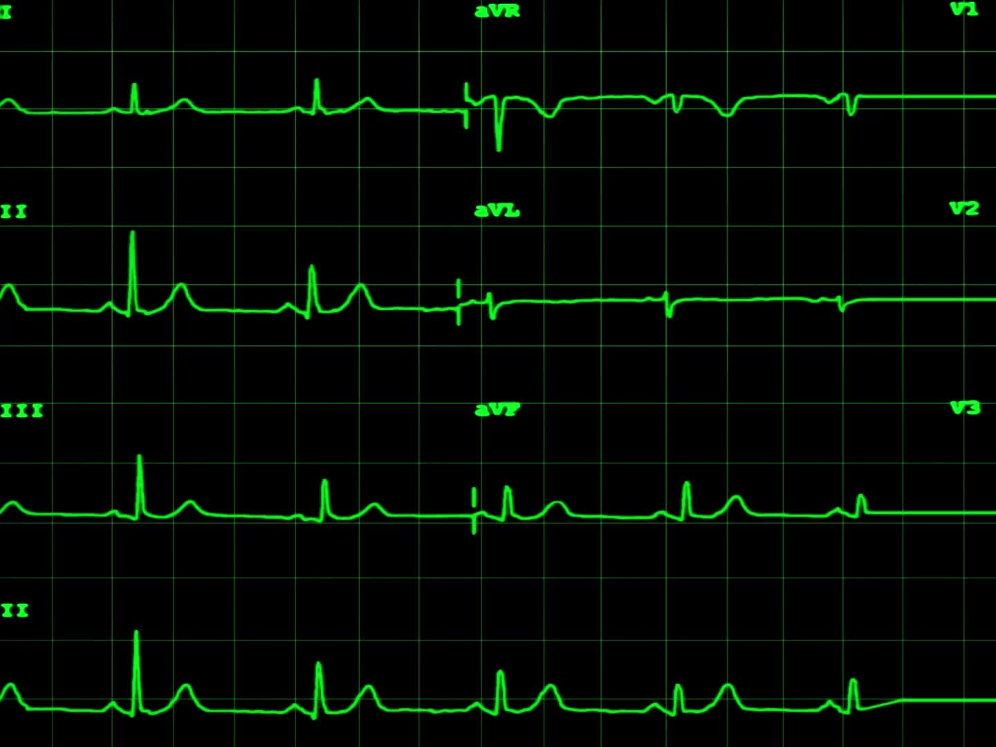
SISTEMI FONE_TICI / MICI
Un fonema è un contrasto di suono che crea una differenza di significato (p/b_elle)
FONETICA suono ETICO (con valore non soggettivo)
FONEMATICA suono EMICO (madrelingua)

Slide 7
Acquisizione del linguaggio
procede gradualmente da fonemi
⇒ morfemi (unità linguistica minima con un significato definito)
⇒ regole grammaticali più semplici
⇒ regole strutturali e lessico più complesso (sintassi)
NB : è necessaria l’interazione sociale!

Slide 8

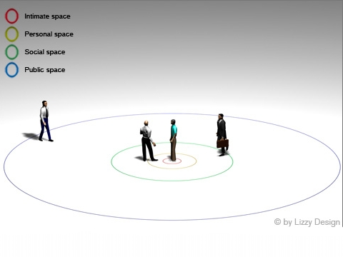
Cinesica e prossemica

Slide 9

PENSIERO / LINGUAGGIO
1956 Ipotesi SAPIR - WHORF
la struttura linguistica è determinata dall’esperienza e influisce sulle visioni/ rappresentazioni del mondo
ogni lingua forma un sistema di modelli in cui vengono ordinate le conoscenze, esperienze e rappresentazioni

Slide 10
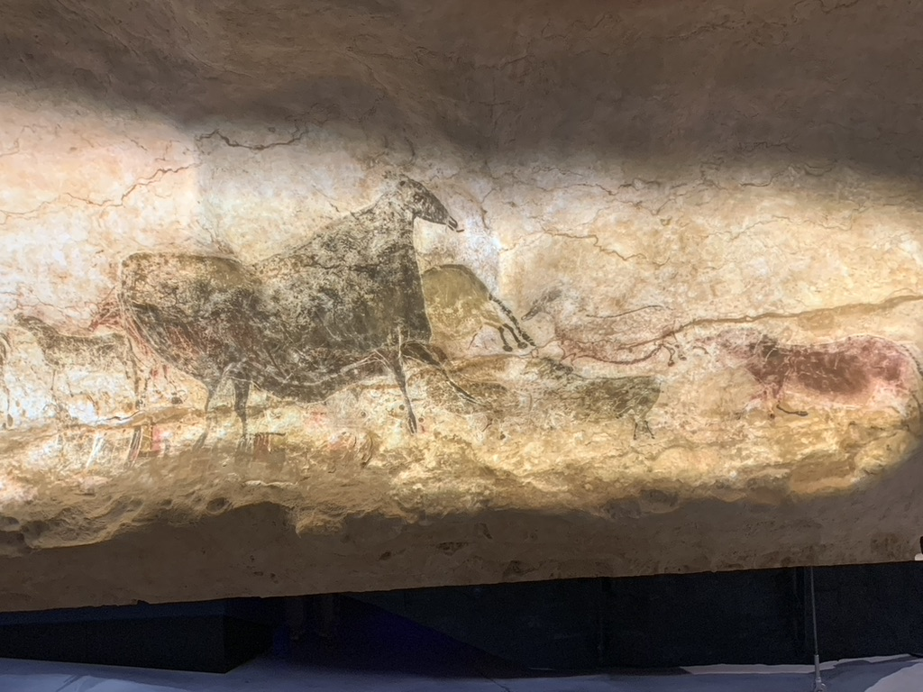
Oralità e pensiero
Provate a immaginare una cultura in cui nessuno ha mai ‘cercato’ una parola in un dizionario…..
Senza la scrittura, le parole come tali non hanno una presenza visiva, esse sono soltanto suoni che si possono ‘richiamare’, ricordare.
Walter J. Ong

Slide 11
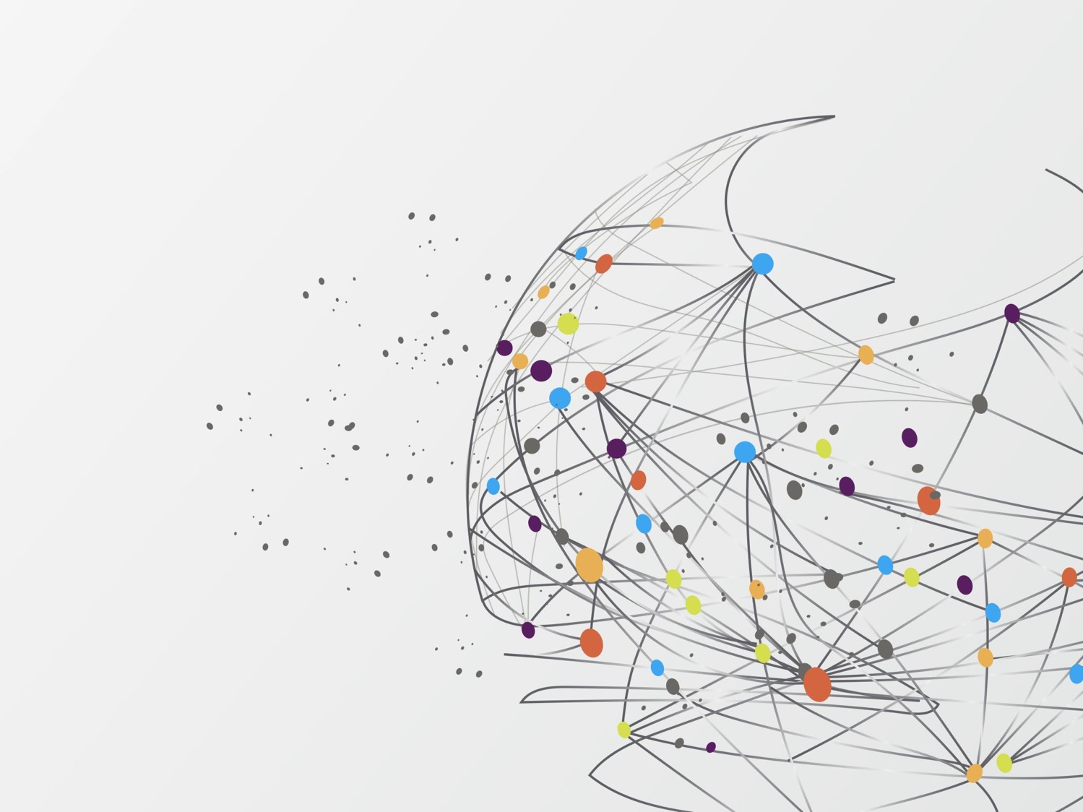
Comunicazione e conoscenza
diverso modo in cui le culture articolano la conoscenza, percezione, rappresentazione del mondo
comunicazione orale e scritta
percezione e stili cognitivi, schemi mentali
tempo e spazio

Slide 12
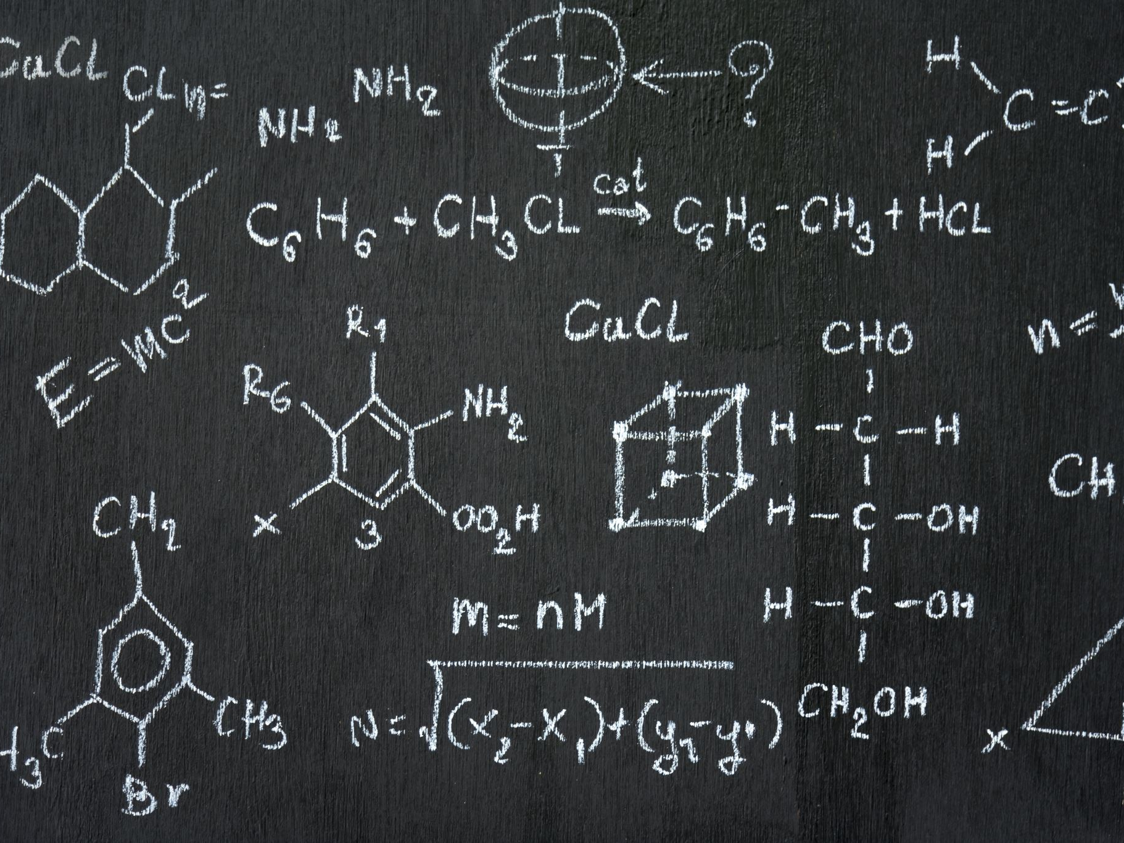
Comunicazione orale e scritta
la scrittura influenza il pensiero e la comunicazione
oralità primaria, diffusa, ristretta, e secondaria
culture a oralità diffusa (cantastorie, griot ecc.)
  mezzi mnemonici, formule fisse
  modelli prestabiliti e fissi nel tempo
  comunicazione in presenza
  Griot
  Vajont
  Oxford

Slide 13
ORALITÀ PRIMARIA
comunicazione via voce
scarsa velocità
utilizzo di formule e sistemi mnemonici
memoria con ruolo centrale
orecchio prevale sull’occhio
presente / evento

Slide 14

culture orali
Battle
Linguaggio = azione, non pensiero

Slide 15
Parola, corpo, percezione del mondo
in assenza di scrittura le parole sono eventi, non hanno esistenza visiva
culture verbomotorie
oralità e memoria: società omeostatica e selettiva
conoscenze funzionali per il presente

Slide 16
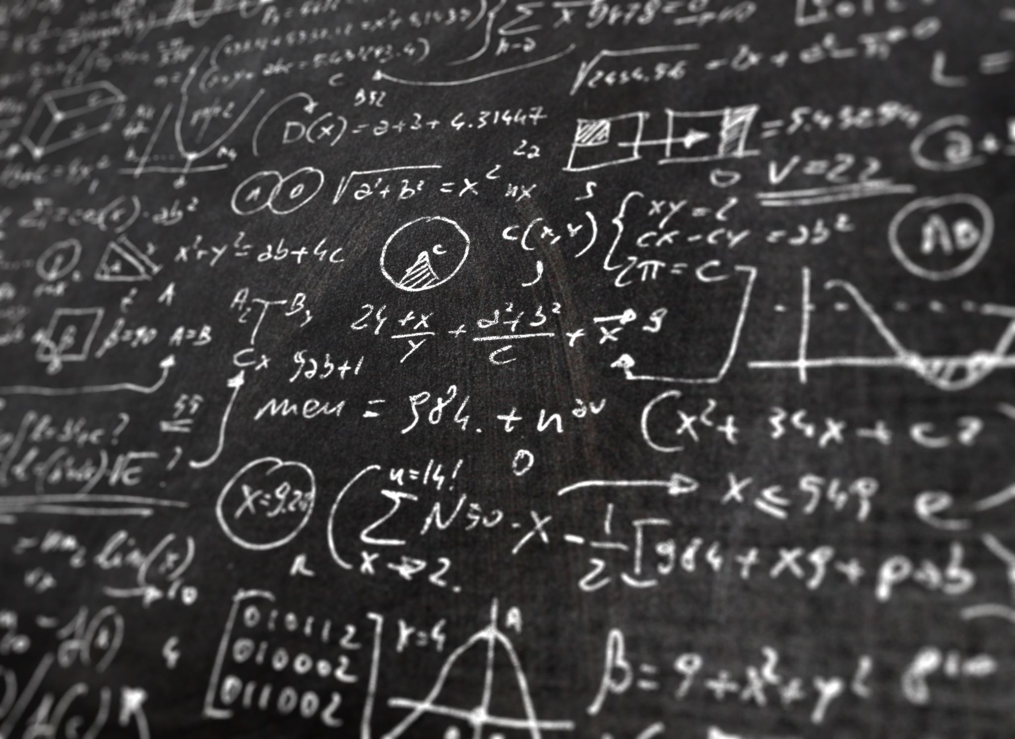
CULTURE VERBO-MOTORIE:
DIRE = FARE (AUSTIN, performatività)
la scrittura come “domesticamento del pensiero” (J. Goody1977)
supporto materiale permette la durata delle informazioni
⇒ sviluppo delle formalizzazione e logica
attività psico-cognitiva nel contesto d’esperienza (L.Vygotskij)
Es. categorie (R. Lurija, Uzbekistan ’30):
  sega, accetta, ascia, tronco
  Test QI Usa

Slide 17
Caratteristiche delle culture scritte
Vittoria dell’occhio sull’orecchio
tempo storico, decade la memoria
oggettività e distacco
pensieri ed espressioni più analitici e astratti
Riflessione e interiorizzazione
Originalità, artista individuale ⇨ plagio
Uniformità e normalizzazione linguistica

Slide 18

conseguenze
la lettura diventa privata, estensiva, di massa
educazione scritta, cambia il modo di studiare e di insegnare (biblioteche)
nascita dell’individualismo e del nazionalismo
censura e persecuzione
diritto, non più consuetudine
religioni universalistiche

Slide 19
Oralità secondaria o di ritorno (W. Ong)
immediato, concentrazione sul presente
mistica partecipatoria
senso di comunità, emotività
simultaneità, gratifica immediata

Slide 20
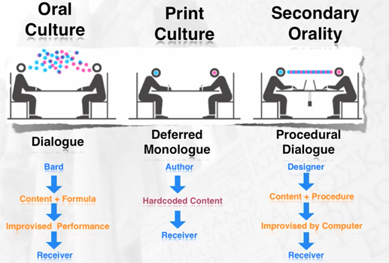

Slide 21
Media e cultura
Media produttori di cultura (McLuhan)
Interpretazioni del pubblico, consumo mediatico
Non solo intrattenimento, orientamento all’azione quotidiana
Immaginazione è Agency è Comunità immaginate, sodalizi transnazionali
New media

Slide 22
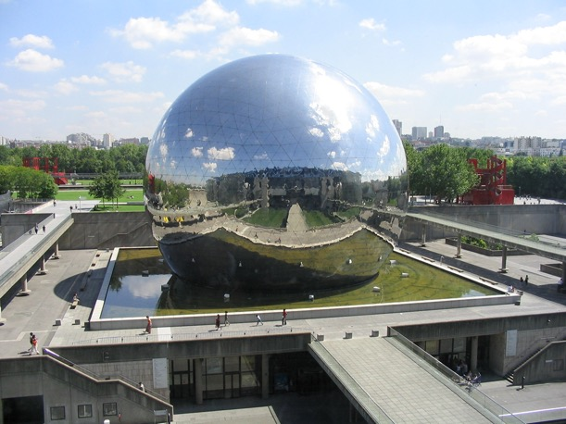
Globo attuale: “Modernità in polvere”
(A.Appadurai 2000)
  Comunicazioni di massa
  Migrazioni
  Immaginazione, sfere pubbliche diasporiche

Slide 23
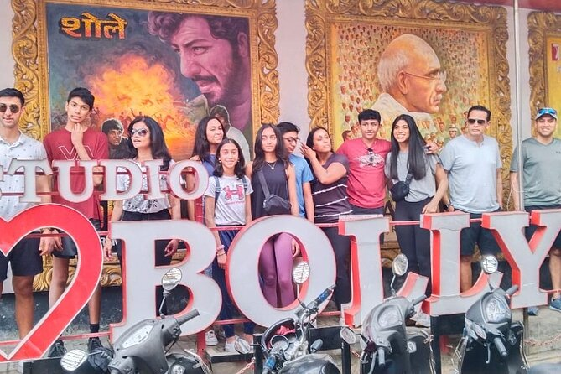


Slide 24
Percezione e cognizione
pensiero
concreto
e astratto
natura socialmente determinata del pensiero:
processi cognitivi elementari
universali e identiche (astrazione, categorizzazione, induzione e deduzione)
sistemi cognitivi funzionali
prodotti del contesto culturale in cui si attivano i processi elementari
Strategie di organizzazione dei processi cognitivi

Slide 25
Stili cognitivi differenti
individui di diversi ambiti culturali:
stile cognitivo GLOBALE
dalla totalità del fenomeno alla particolarità degli elementi
stile cognitivo ARTICOLATO
dalla considerazione dei singoli elementi dell’esperienza alla totalità
logico/prelogico, moderno/tradizionale ecc. non opposizione ma continuum

Slide 26
Etnoscienza: studio delle diverse organizzazioni delle conoscenze
classificazione dell’ordine naturale in diverse elaborazioni
nei processi di classificazione del mondo fisico-naturale la categorizzazione si produce in relazione a un PROTOTIPO
carattere culturale delle classificazioni, coerenza del sistema
animali puri/impuri in termini di coerenza categoriale

Slide 27
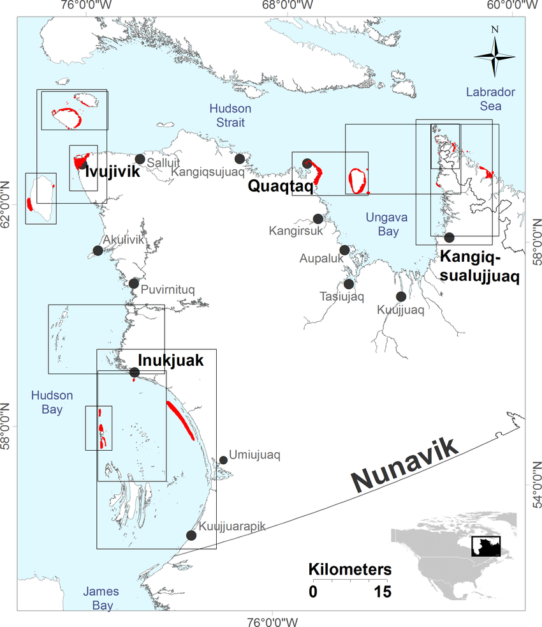

Slide 28
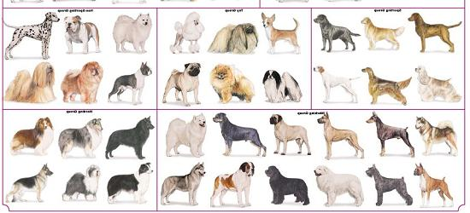
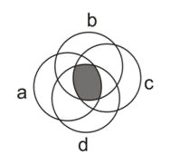

Slide 29
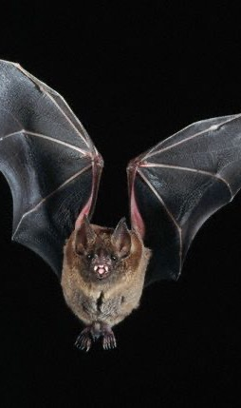
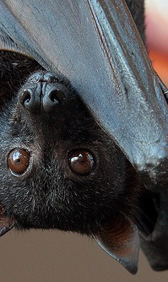
Categoria?

Slide 30
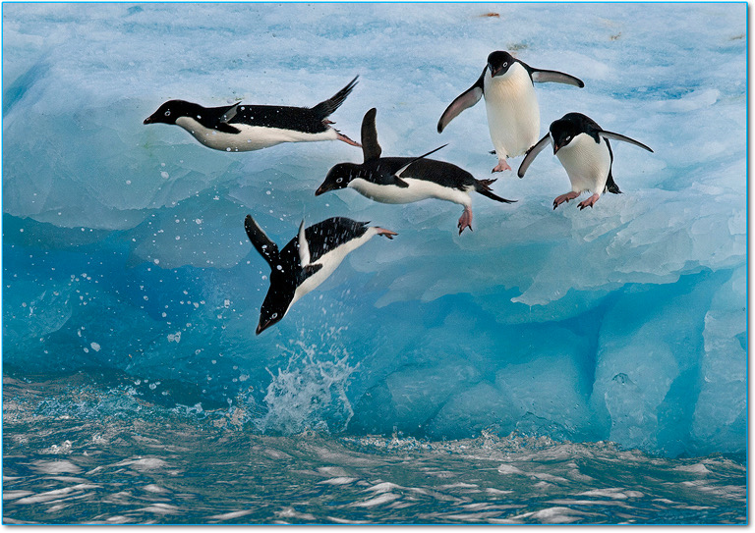
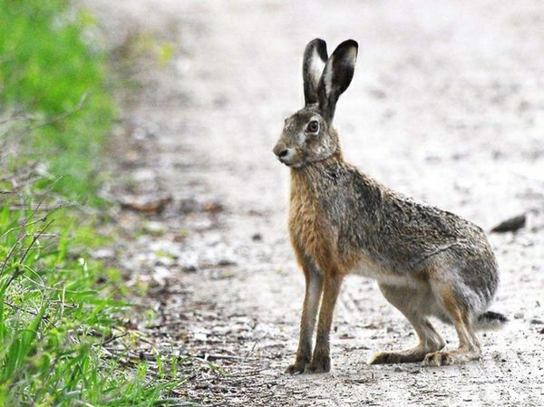
M. Douglas
Animali ‘impuri’
Ai bordi delle categorie

Slide 31

dai prototipi agli schemi
prototipi = modo di organizzare la percezione del mondo circostante
schemi per individuare e ordinare la realtà, possibilità concettuale
“lo schema è una cornice organizzata di oggetti e di relazioni che deve essere riempita di dettagli concreti. Un prototipo è un gruppo specifico di aspettative culturalmente determinate” (D’Andrade).

Slide 32

terminologia del colore
Berlin e Kay, 1968: da 2 a 11 termini di base per i colori
chiaro+scuro
bianco, nero,rosso + giallo + verde + blu + marrone + porpora + rosa + grigio + arancione
il numero dei termini è in relazione alla complessità culturale e tecnologica
percezione cromatica + connotazioni (caldo/freddo, secco/umido ecc.)

Slide 33
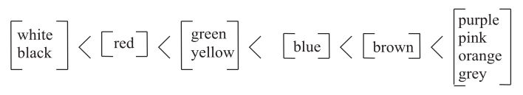
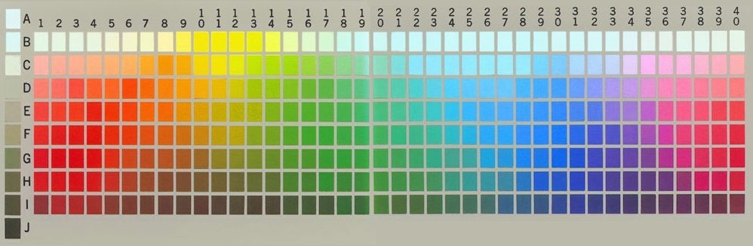

Slide 34
